Slide 1
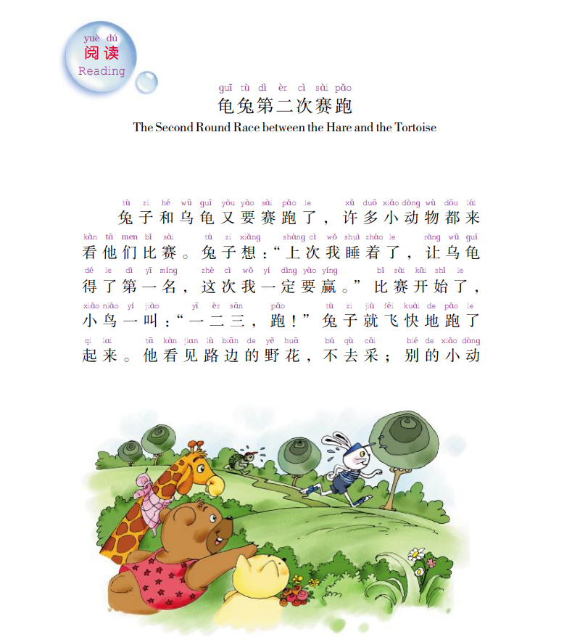

Slide 2
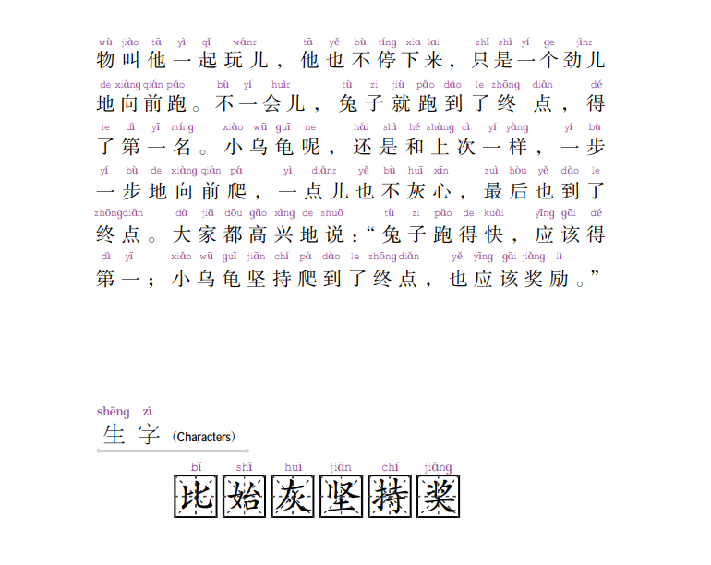

Slide 3
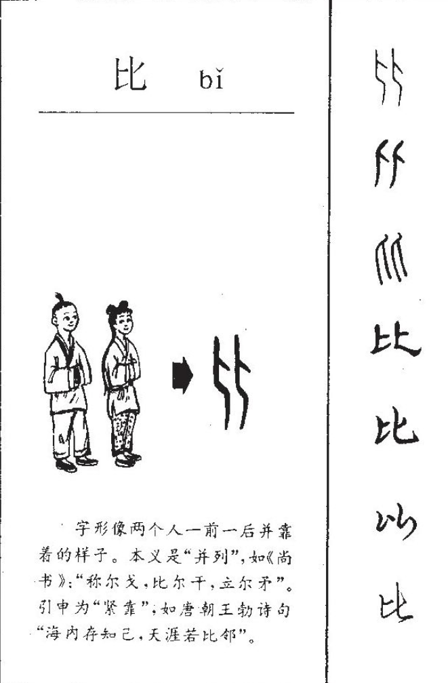
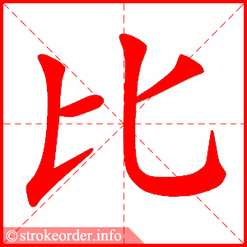
比 bǐ
较量高低、长短、远近、好坏等：比赛。比附。对比。评比。
能够相匹：今非昔比。无与伦比。
表示比赛双方胜负的对比：三比二。
表示两个数字之间的倍数、分数等关系：比例。比值。
譬喻，摹拟：比如。比方。
靠近，挨着：比比（一个挨一个，如“比比皆是”）。比肩继踵。比邻。鳞次栉比。
和，亲：比顺。
及，等到：比及。

Slide 4
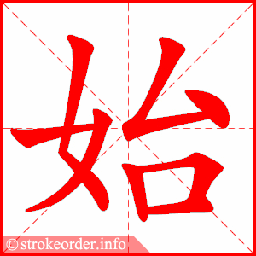
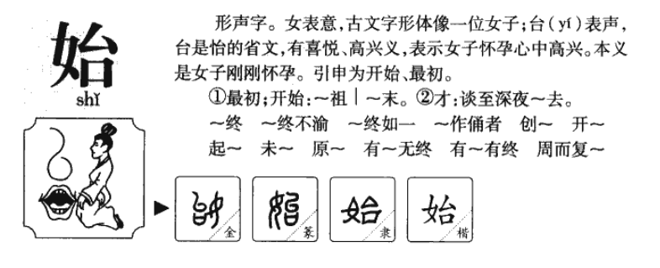
始 shǐ
起头，最初，与“终”相对：开始。始终。始祖。始创。周而复始。
才，刚才：方始。始悟（才觉悟到）。春蚕到死丝方尽，蜡炬成灰泪始干。
初末终

Slide 5
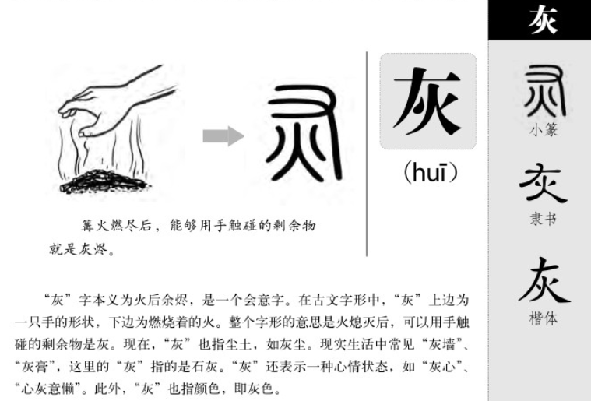
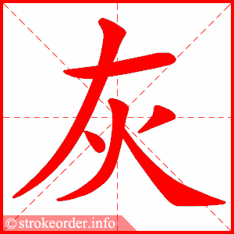
灰 huī
(1)物质充分燃烧后残留的粉状物。物体燃烧后剩下的东西，经烧制后形成的产品：纸灰。灰烬。洋灰。灰飞烟灭。
(2)尘土；污垢。灰尘。
(3)烧毁；燃烧。
(4)介于黑色与白色之间的一种颜色。
(5)沮丧；消沉。志气消沉：心灰意懒。
(6)不光彩；暗昧无知。
(7)黑白之间的颜色：灰色。

Slide 6
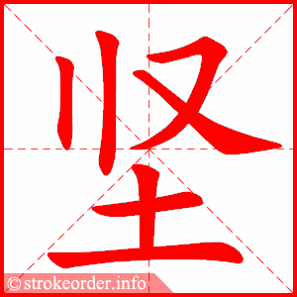
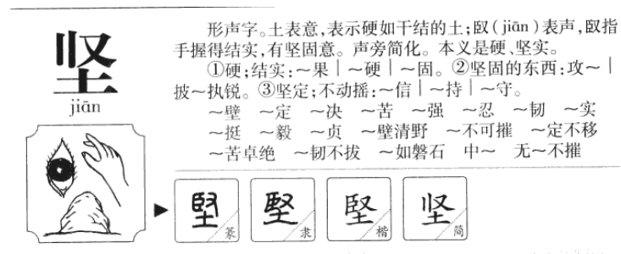
坚 jiān
牢固，结实，硬：坚固。坚实。坚如磐石。
不动摇，不改变：坚决。坚信。
牢固、结实的东西或阵地：中坚。攻坚。披坚执锐。

Slide 7
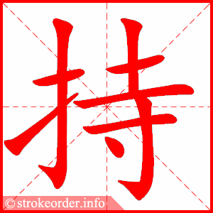
持 chí
拿着，握住：持笔。持枪。持牢（把稳）。
遵守不变：坚持。持久。持操（保持节操）。持之以恒。
主张，掌管：主持。持平。持国。持重。持之有故（立论有根据）。
对待，处理：持身（对待自己）。持盈。持胜。
扶助：支持。撑持。

Slide 8
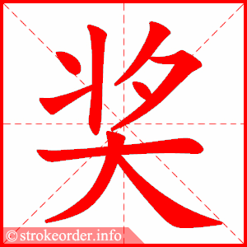
奖 jiǎng
劝勉，勉励，称赞，表扬：夸奖。奖金。奖品。奖赏。嘉奖。奖惩。有功者奖。
为了鼓励或表扬而给予的荣誉或财物等：受奖。发奖。
罚惩

Slide 9
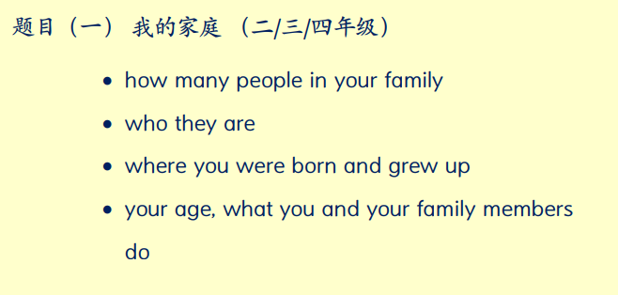
写作练习 80-100 字

Slide 10
